Slide 1
Классный час:
«Солнечная система и её планеты»

Slide 2
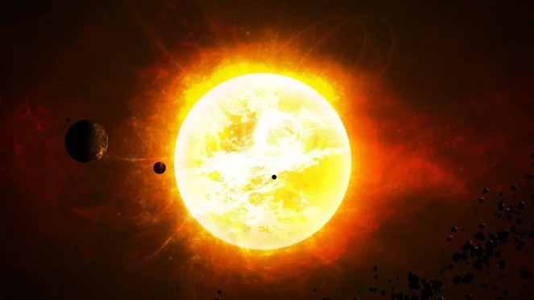
Загадки
Голубой платок,
Алый клубок
По платку катается,
Людям улыбается

Slide 3
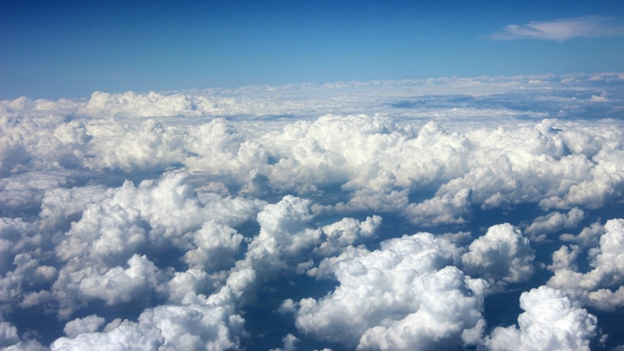
Выше леса, выше гор
Расстилается ковёр.
Он всегда, всегда раскинут
Над тобой и надо мной,
То он серый, то он синий,
То он ярко голубой.

Slide 4
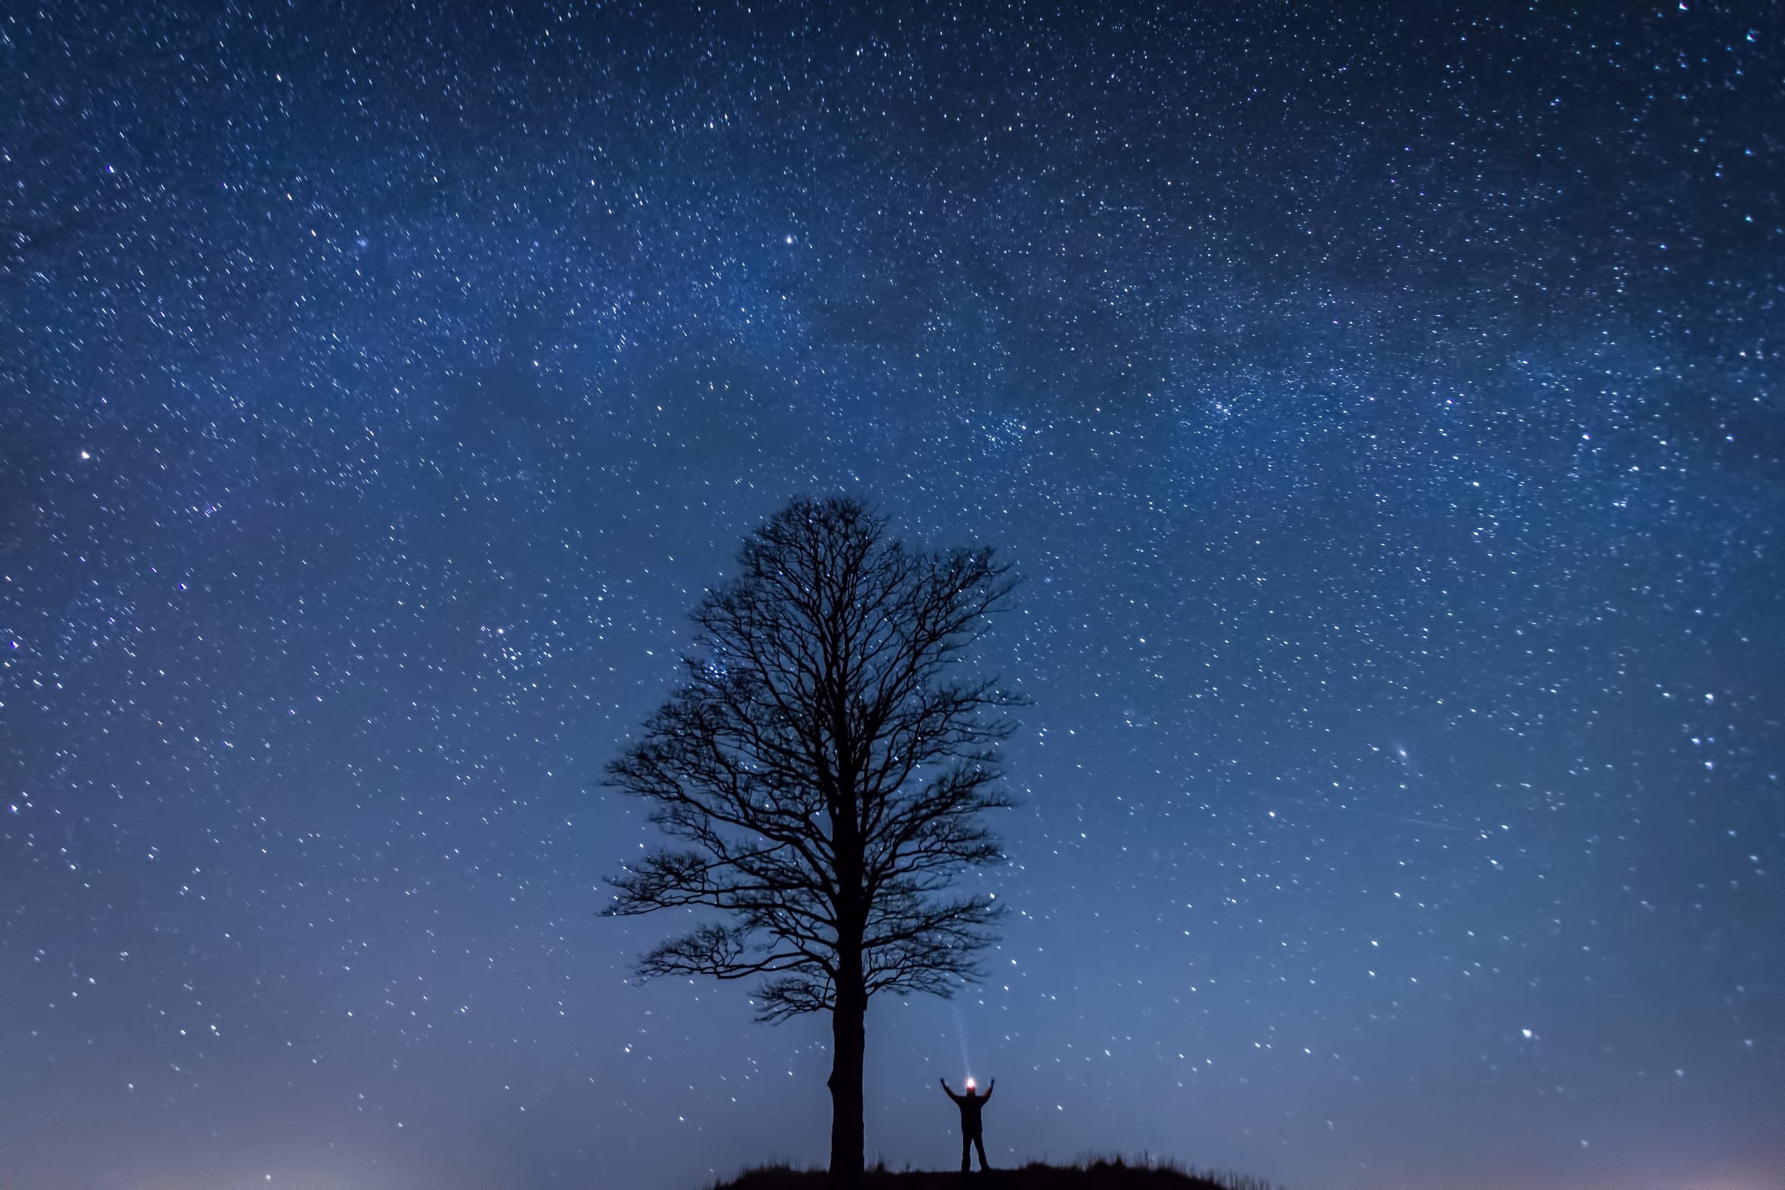
Раскинут ковёр,
Рассыпан горох;
Ни ковра не поднять,
Ни гороху собрать.

Slide 5
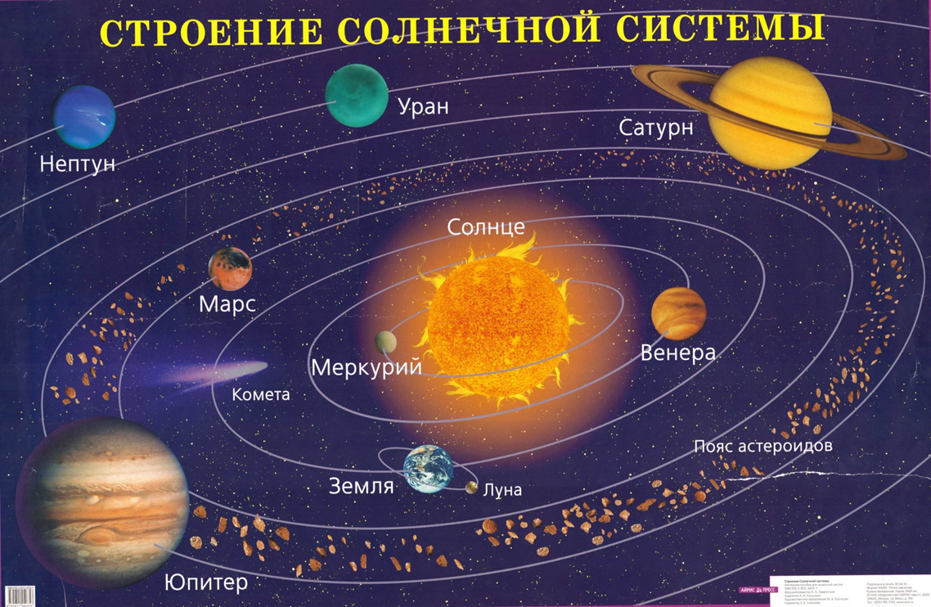

Slide 6
Вопросы:
Знаешь ли ты, за сколько суток пробегает свою орбиту Земля?
А есть ли у Земли спутник в этом путешествии?
Кто дольше совершает полный оборот вокруг Солнца - Сатурн или Марс?

Slide 7
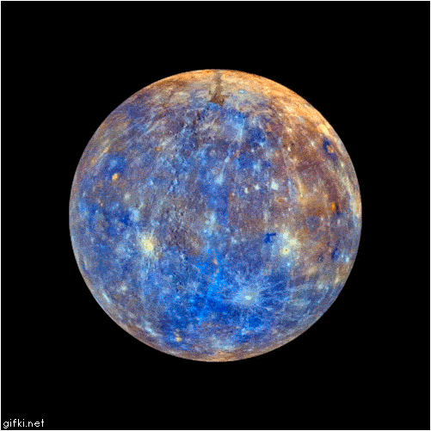
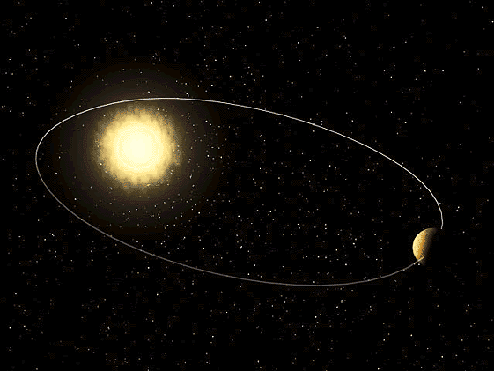
Меркурий

Slide 8
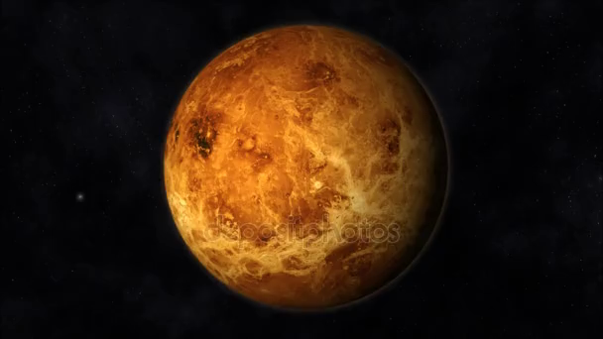
Венера

Slide 9
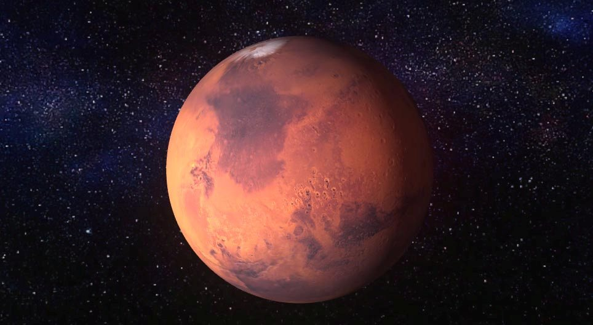
Марс

Slide 10
Вопросы:
Что общего у планет – соседей?
Какая из них самая маленькая?
Почему нельзя рассмотреть поверхность Венеры.

Slide 11
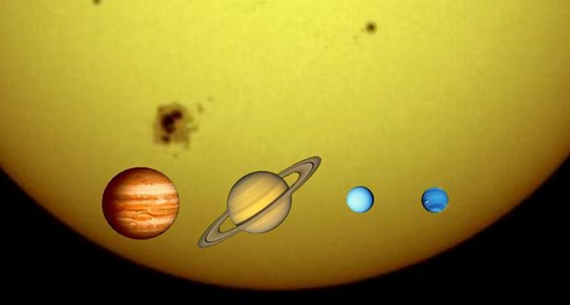
Планеты – гиганты:

Slide 12
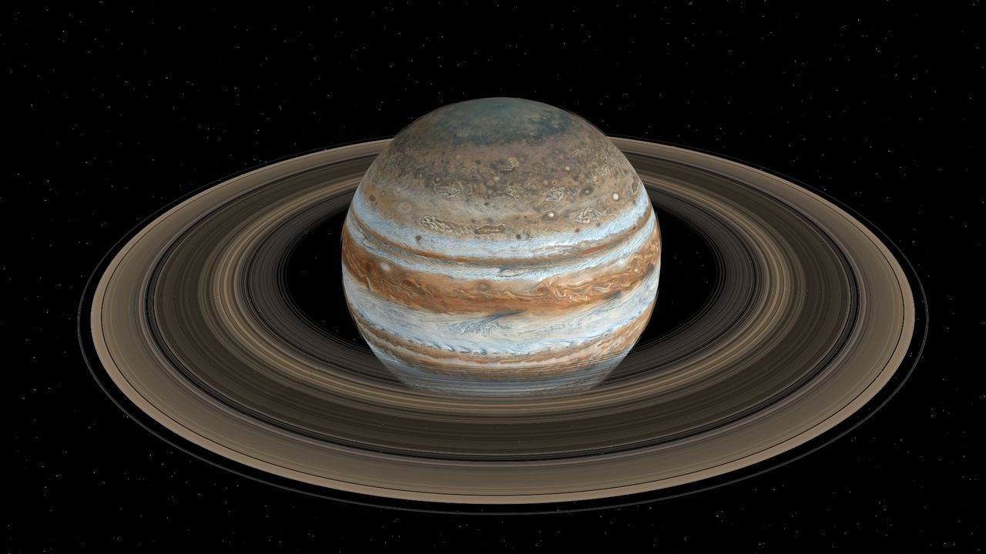
Юпитер

Slide 13
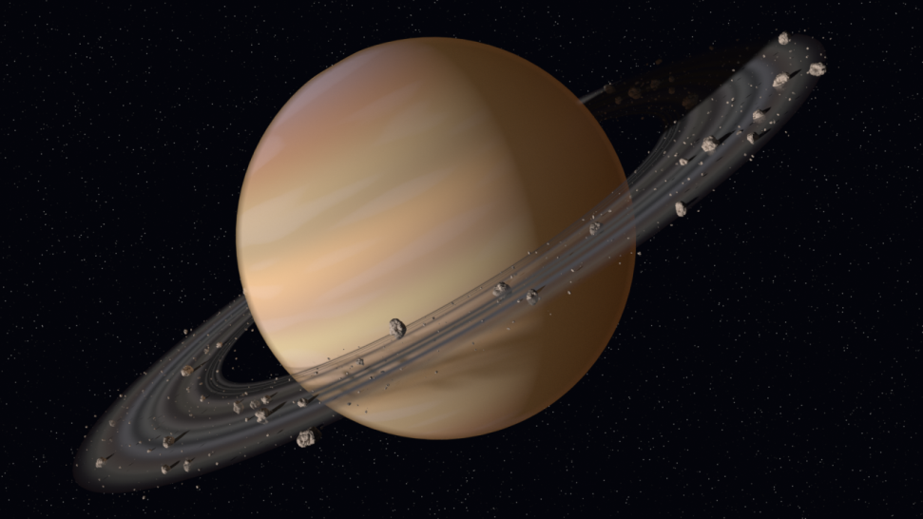
Сатурн

Slide 14
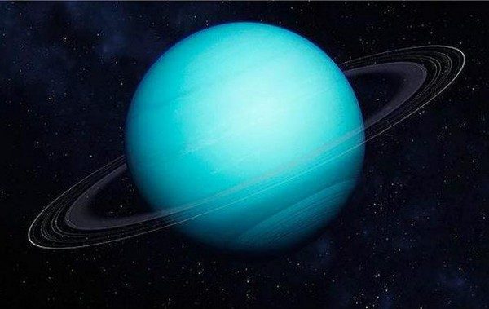
Уран

Slide 15
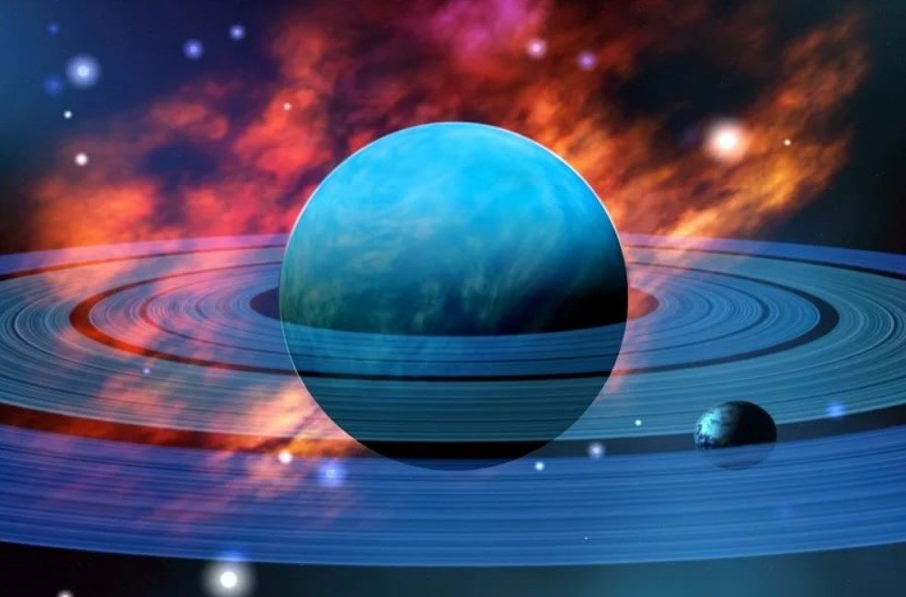
Нептун

